Slide 1
LENKŲ TAUTINĖ MAŽUMA LIETUVOJE
MARTYNA Š. IR DOMINYKAS B. JOKŪBAS B.
2C VUG 2025-01-31

Slide 2
  DARBO TIKSLAS
Atskleisti lenkų bendruomenės istoriją ir daroma įtaka Lietuvai ir Vilniui.

Slide 3
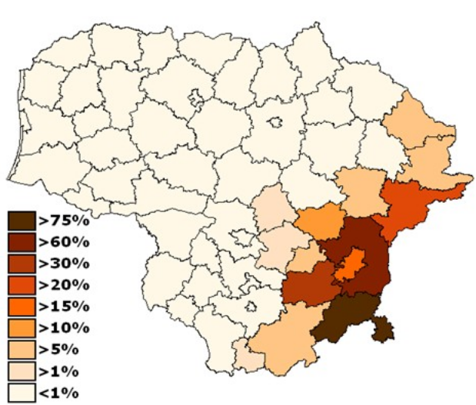
LIETUVOS LENKŲ PAPLITIMAS

Slide 4
LENKŲ LIETUVIAI
Viena didžiausių etninių mažumų šalyje, daugiausiai gyvenanti Vilniaus ir pietryčių Lietuvoje. Jie turi ilgą istoriją, siekiančią Lenkijos-Lietuvos uniją, ir išlaiko savo kalbą, tradicijas bei kultūrą.

Slide 5
EKONOMINĖ IR SOCIALINĖ INTEGRACIJA
Lenkų bendruomenė Lietuvoje susiduria su ekonominiais ir socialiniais iššūkiais, tokiais kaip didesnis nedarbas, skurdas ir kalbos barjerai, tačiau aktyviai prisideda prie šalies kultūrinės ir socialinės įvairovės.

Slide 6
ATSTOVAVIMAS POLITIKOJE
Lenkų bendruomenė Lietuvoje turi politinį atstovavimą per „Lenkų rinkimų akciją – Krikščioniškų šeimų sąjungą“, kurios atstovai kovoja už lenkų kalbos ir kultūros teises.

Slide 7
LENKŲ ATĖJIMAS Į LIETUVĄ

Slide 8
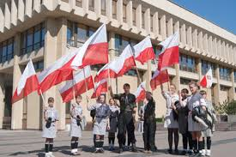

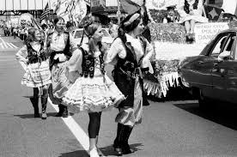

Slide 9
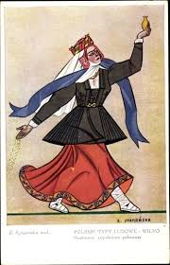
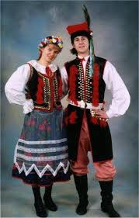

Slide 10
GARSŪS LIETUVOS LENKAI

Slide 11
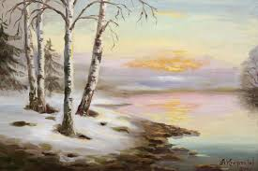
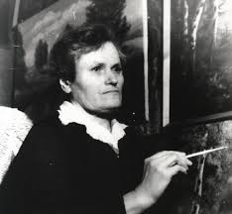
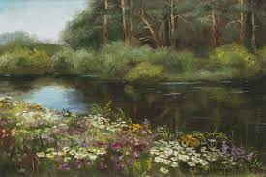
ANNA KREPSZTUL

Slide 12
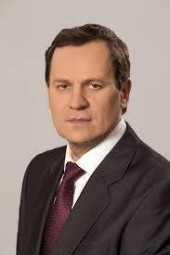
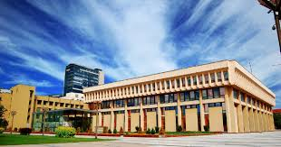
WALDEMAR TOMASZEWSKI

Slide 13
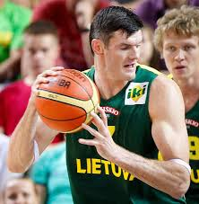
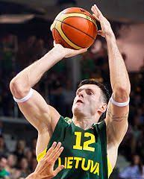
DARIUSZ IR KSISTOF LAWRYNOWICZ

Slide 14
KLASĖS DARBAI

Slide 15
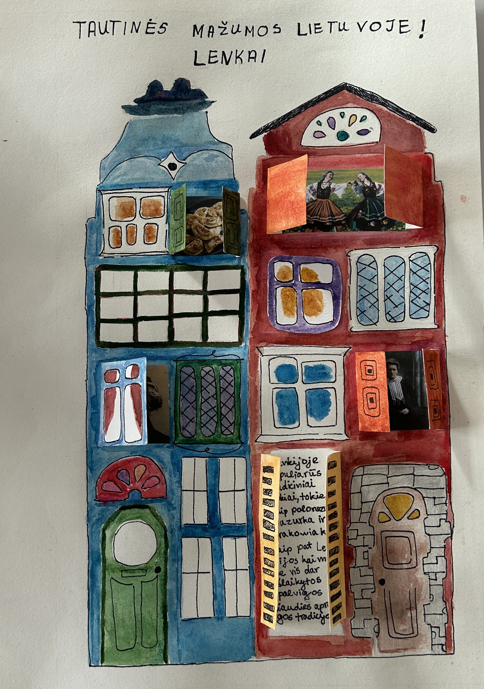
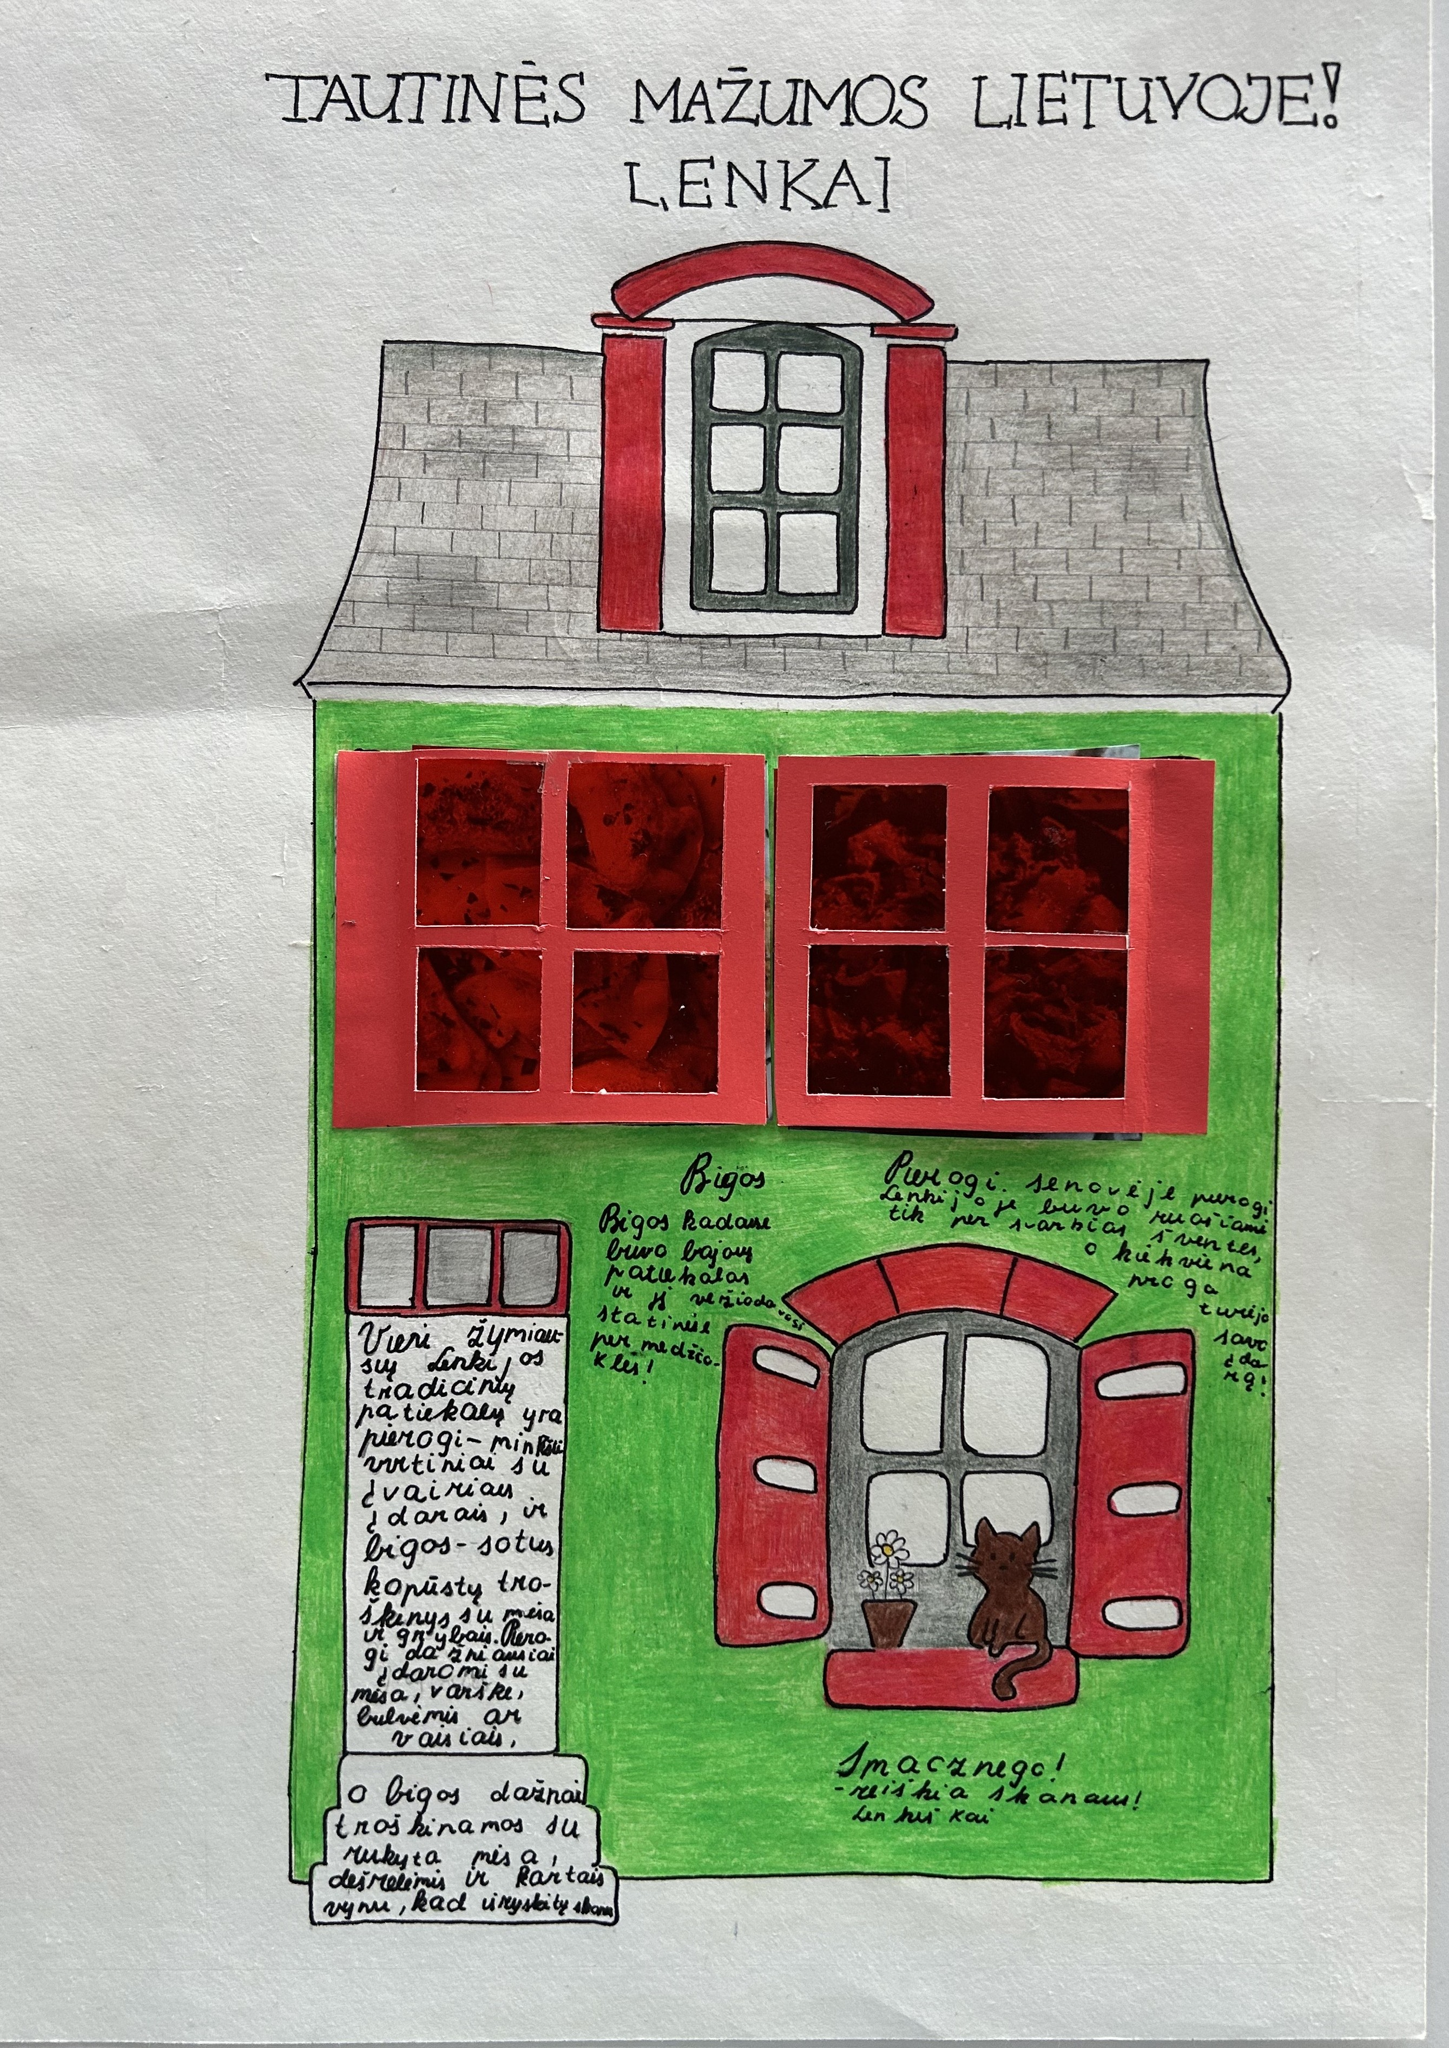
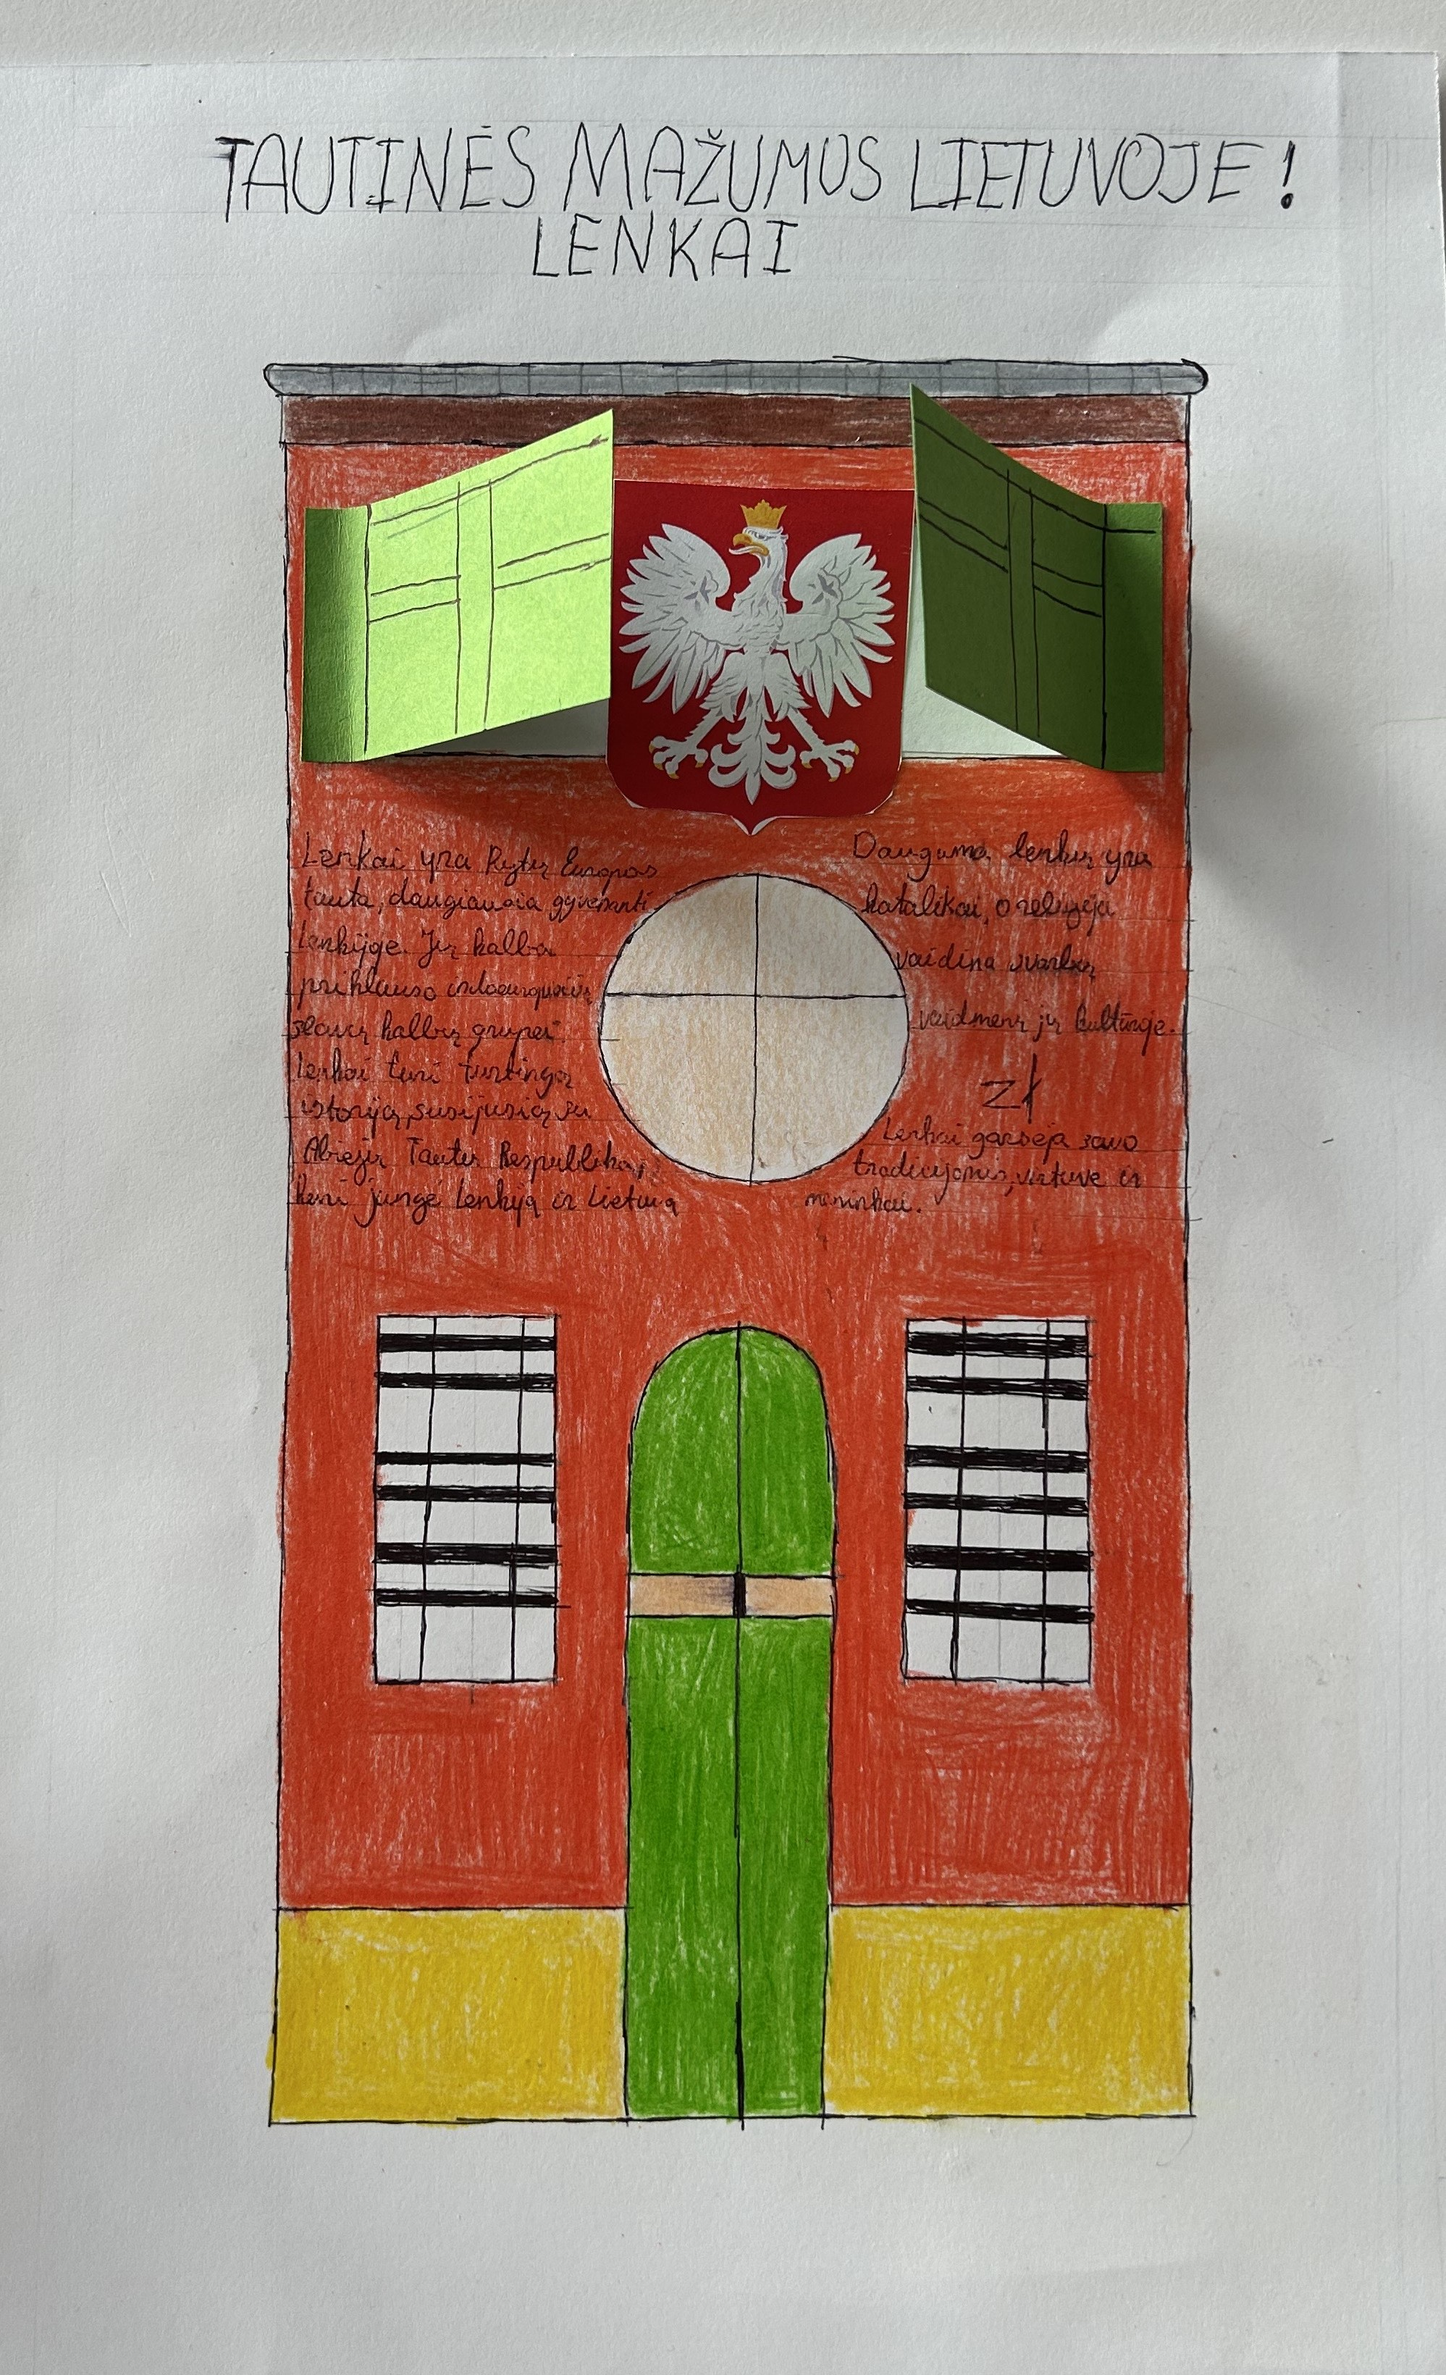
KNYGŲ PUSLAPIAI
SAULĖ STALIORAITĖ
MANTĖ RAKAUSKAITĖ
AUSTĖJA KAZLAUSKAITĖ

Slide 16
STRAIPSNIS
The Polish national minority and its contribution to cultural diversity in Lithuania
PAULIUS JARAŠIŪNAS IR MARTYNAS LIUGAS

Slide 17
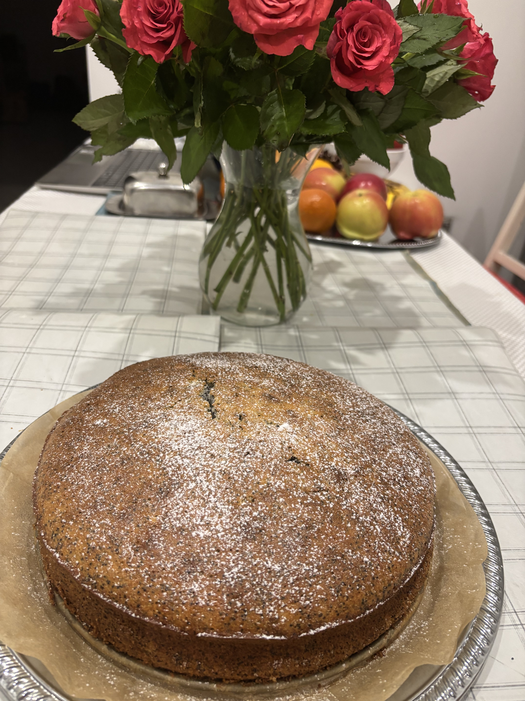
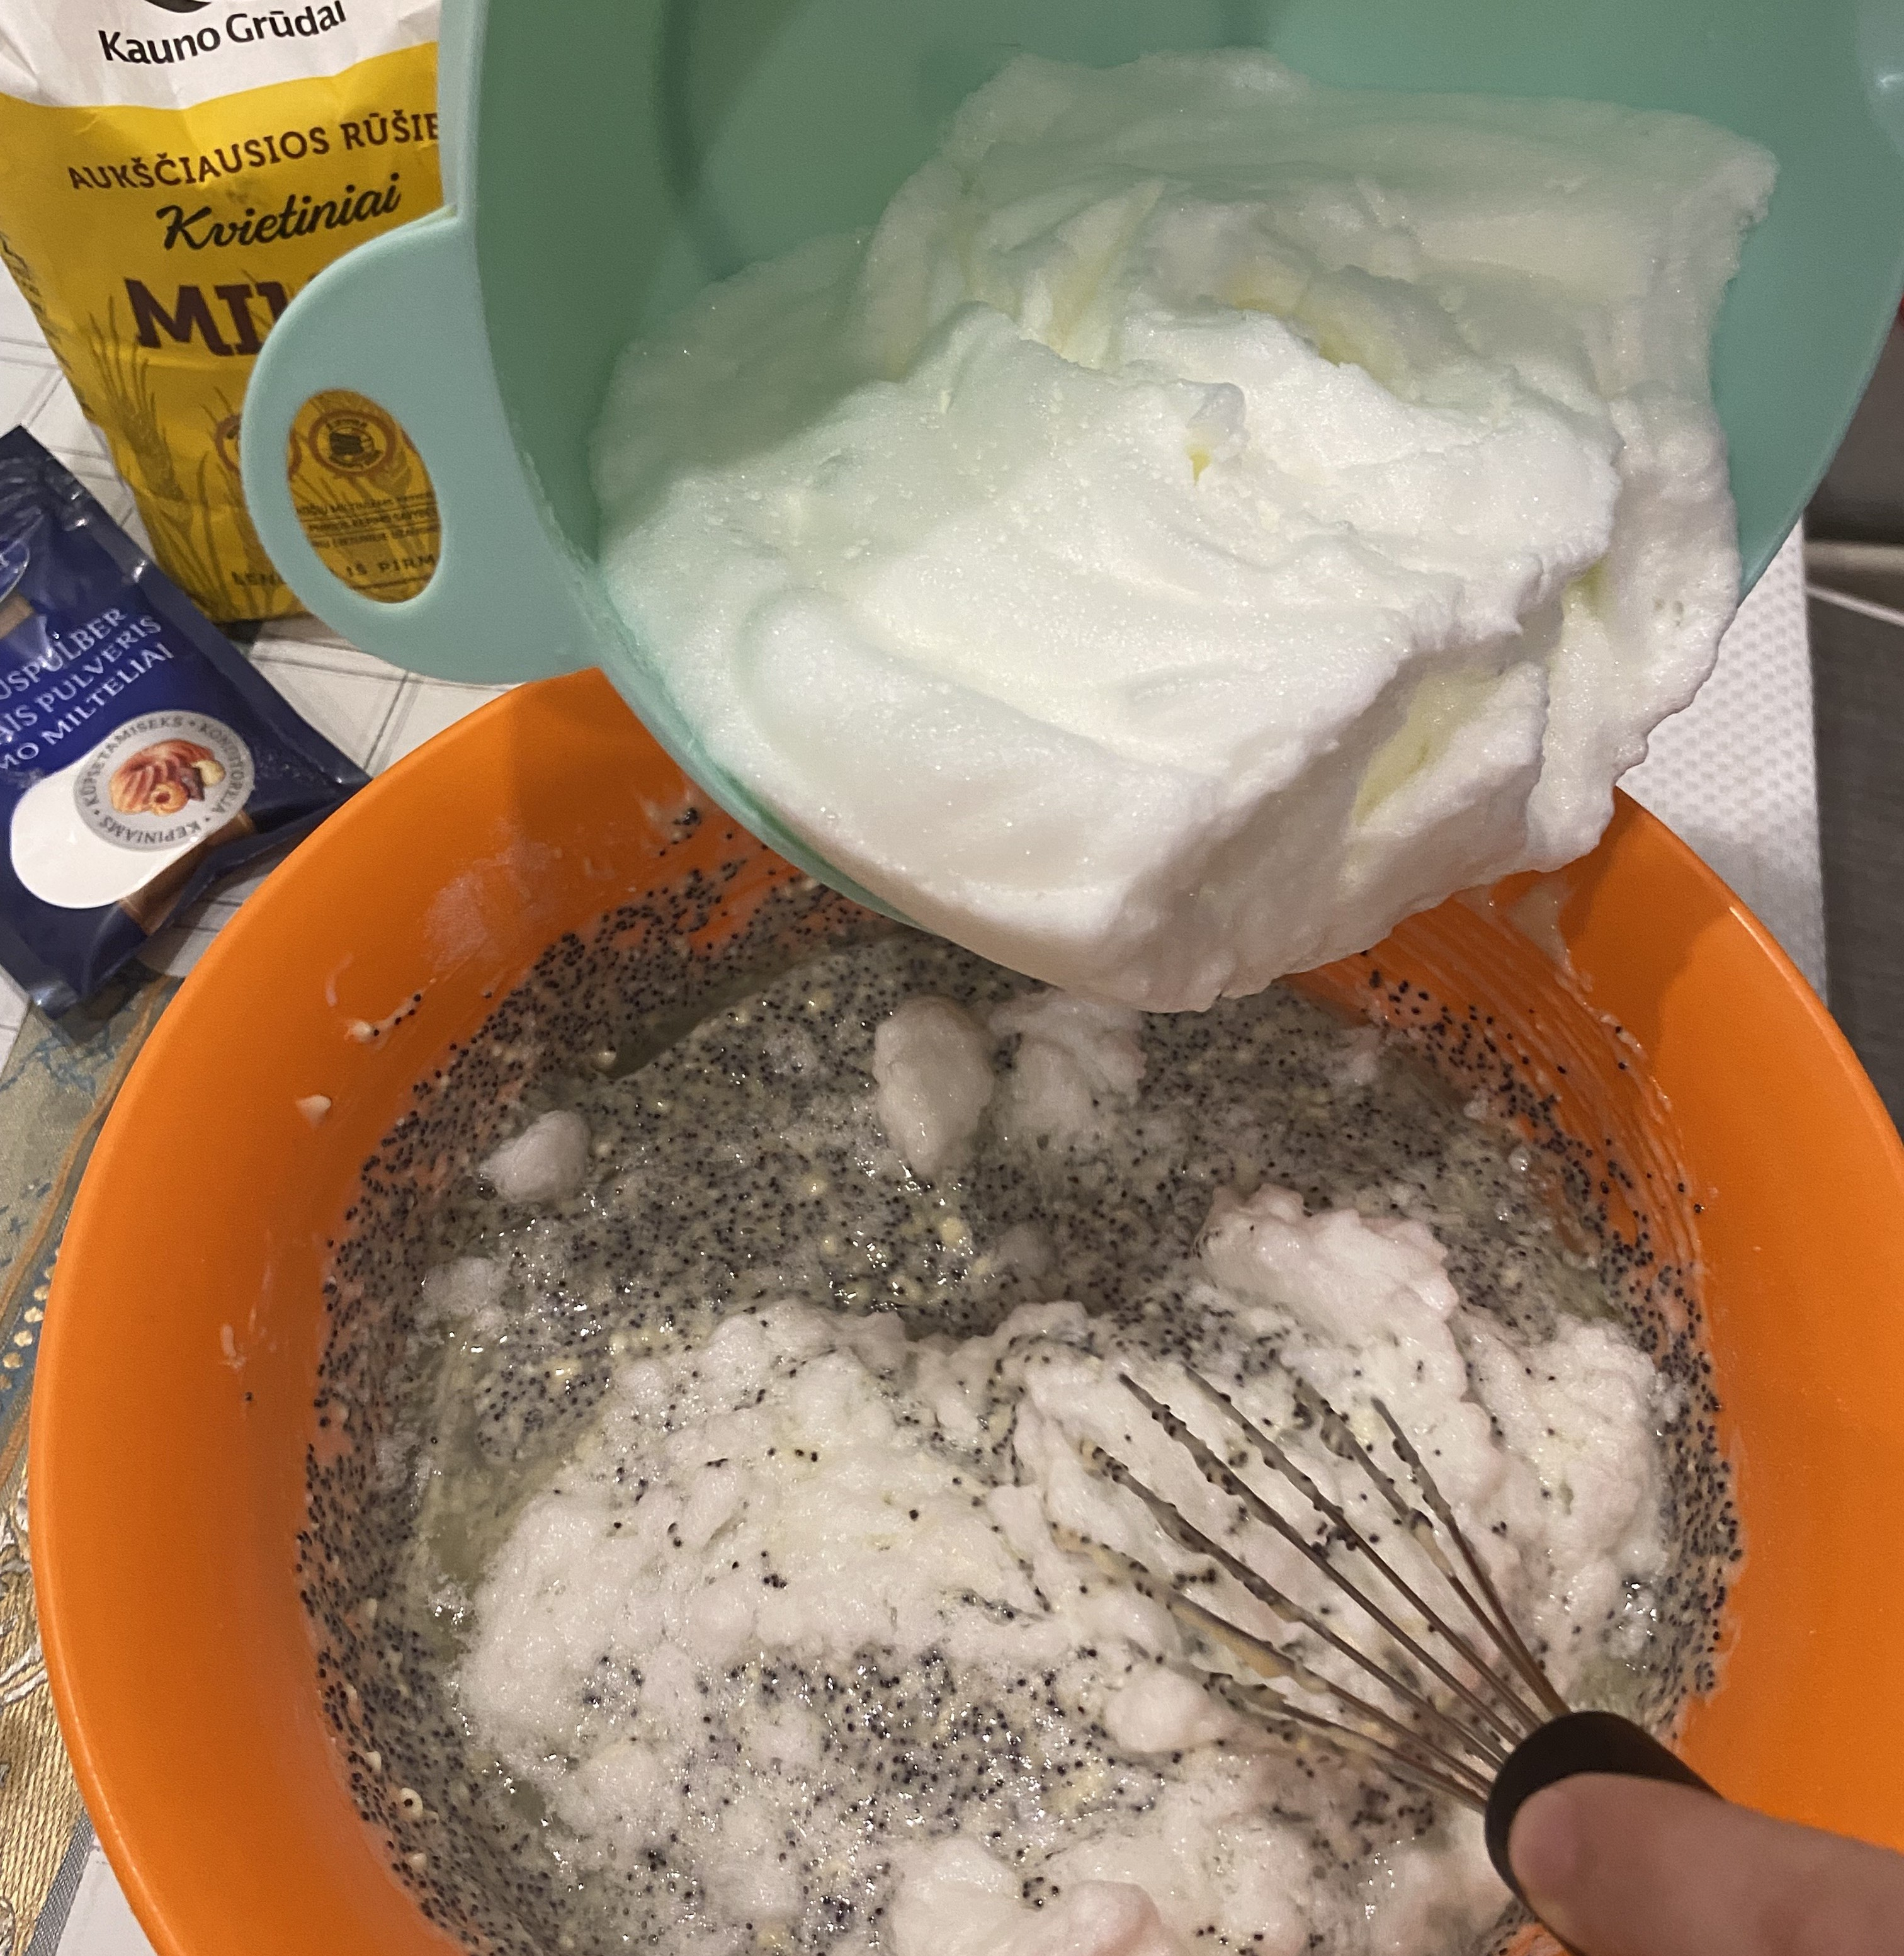
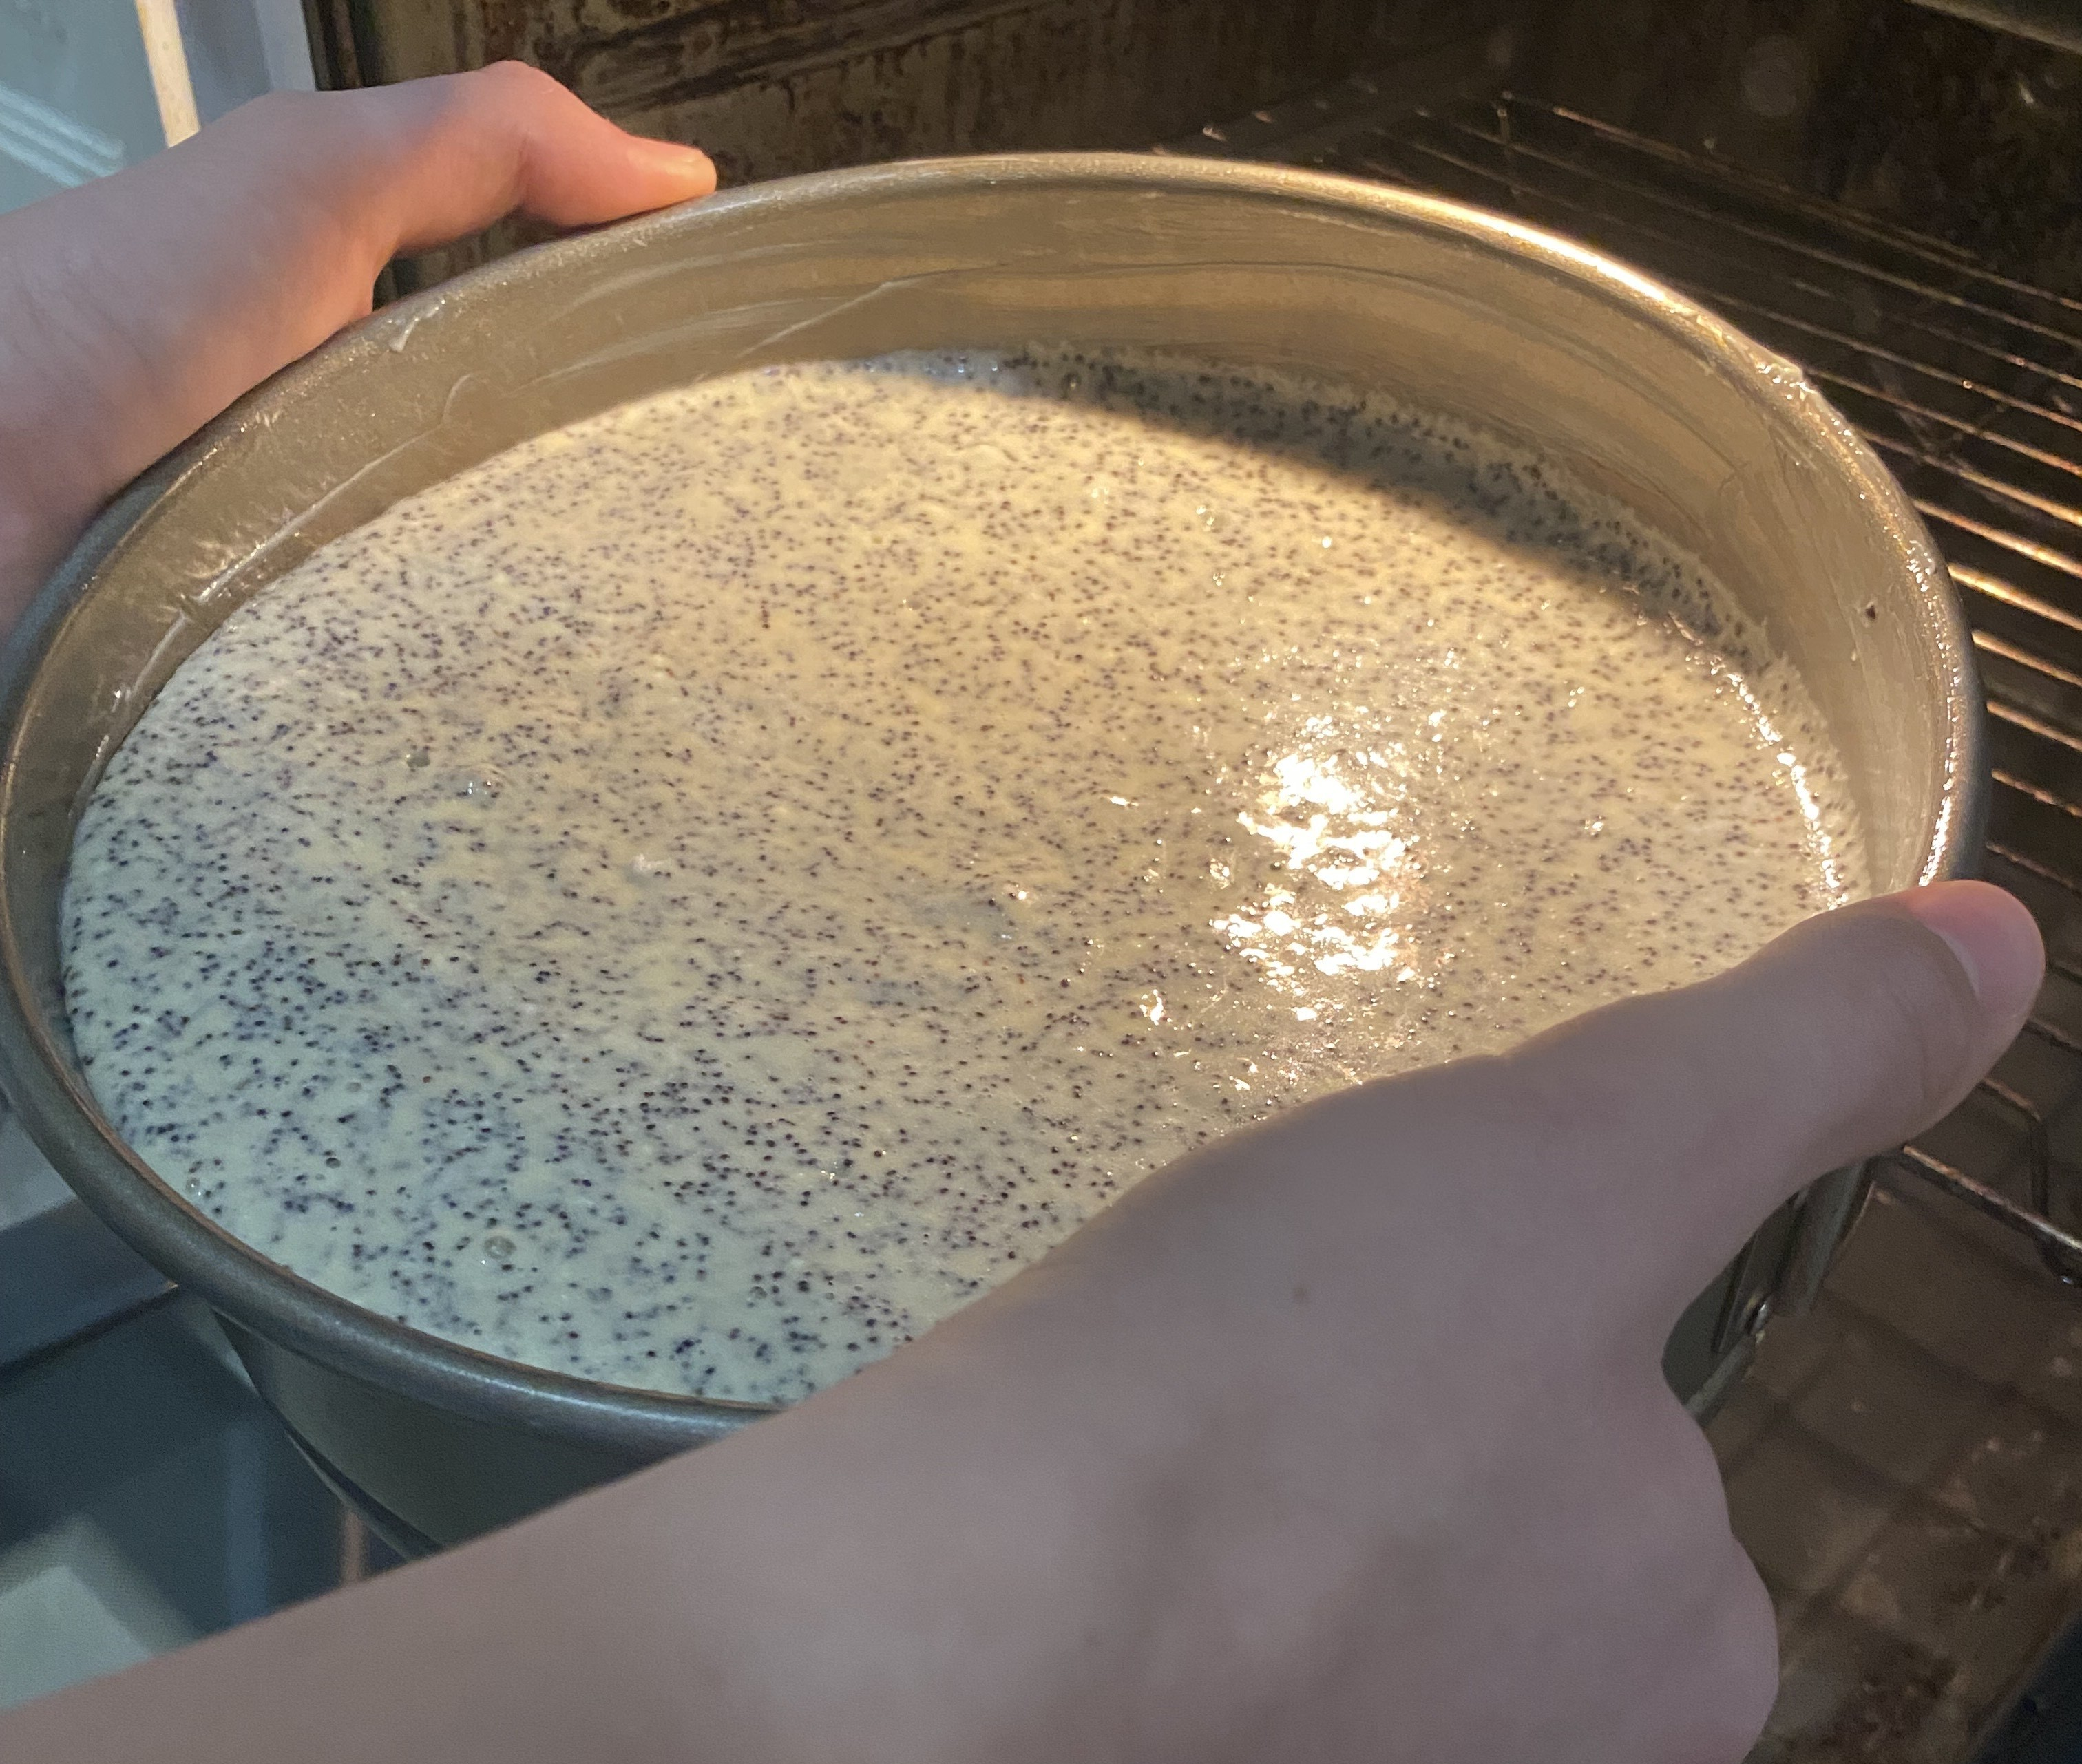
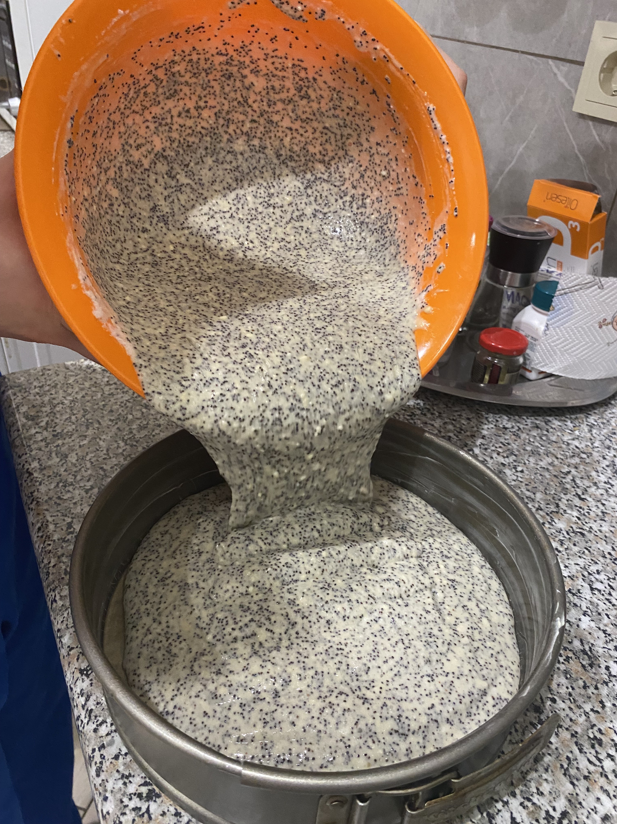
NACIONALINIAI PATIEKALAI
ROJUS R.
PRANAS G.
ARNAS K.

Slide 18
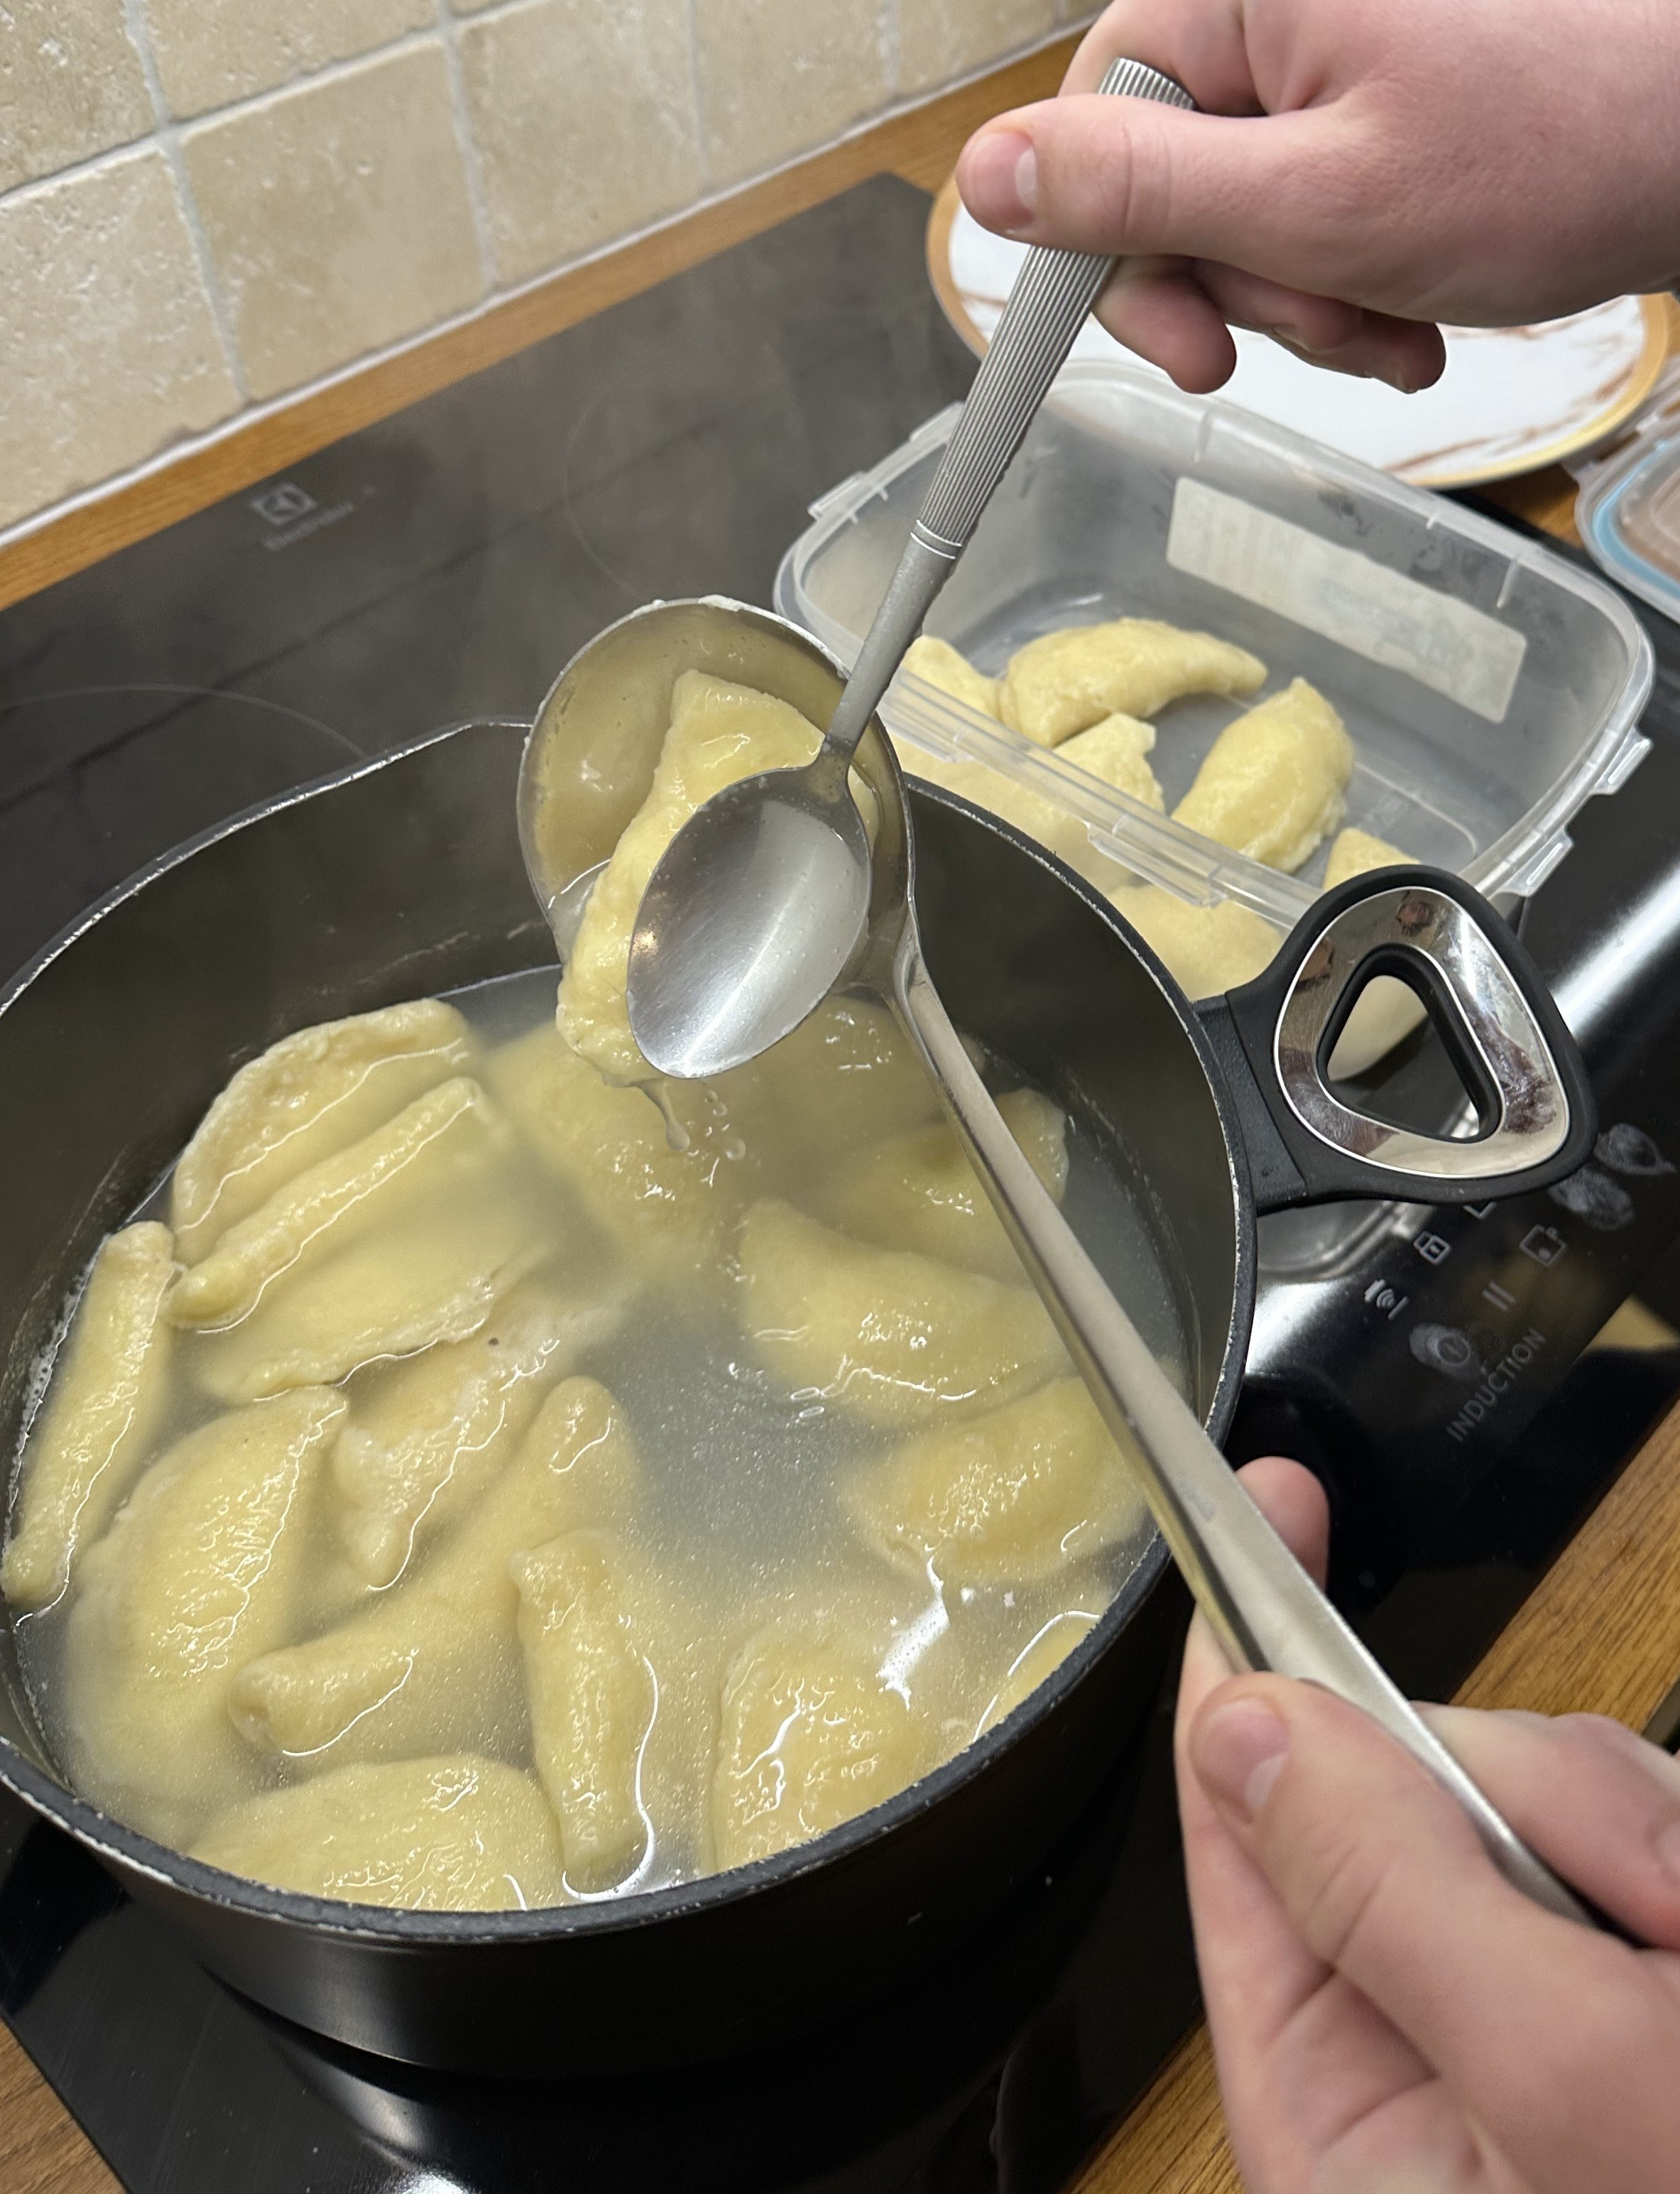
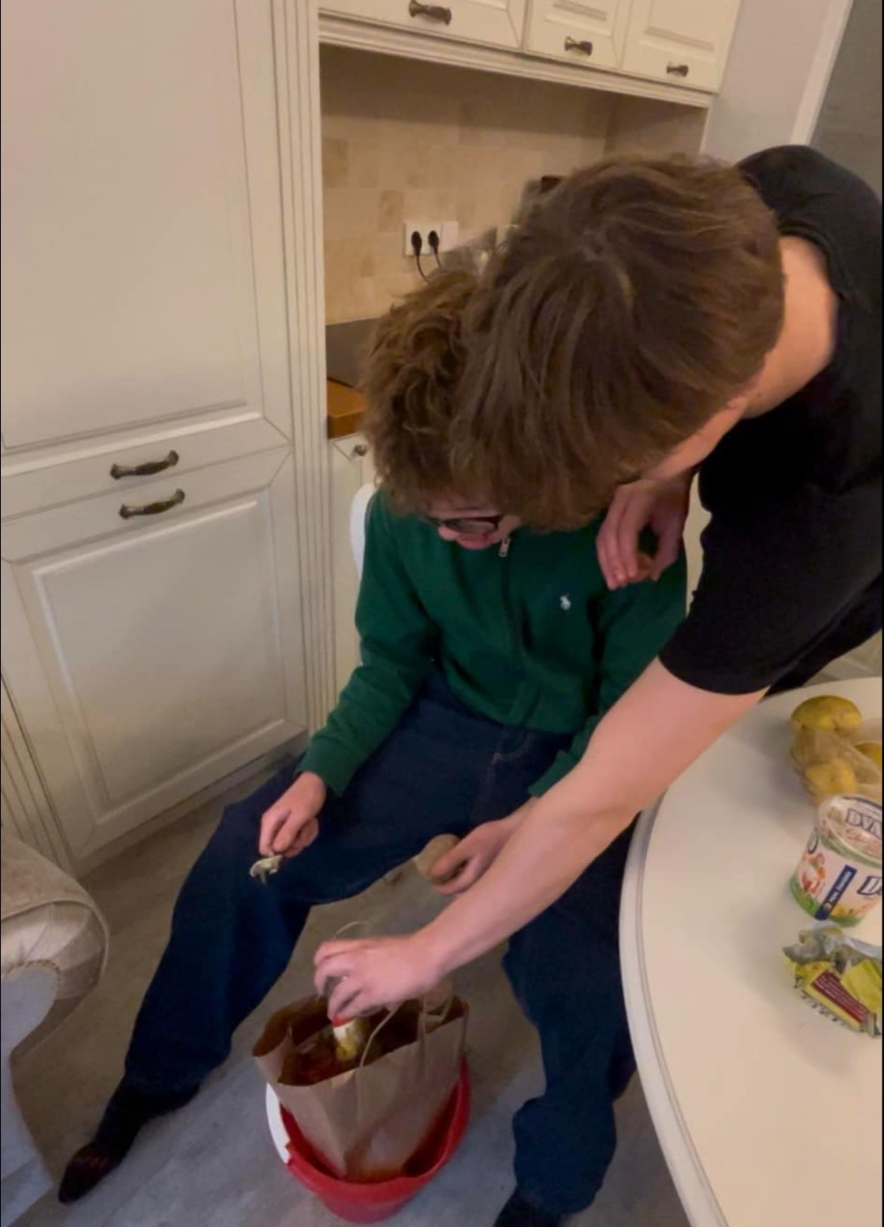
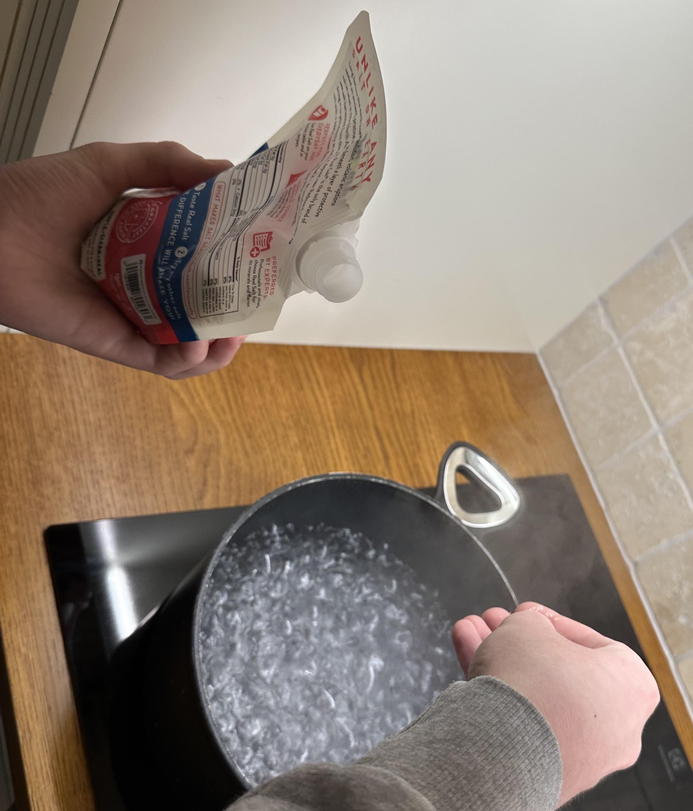
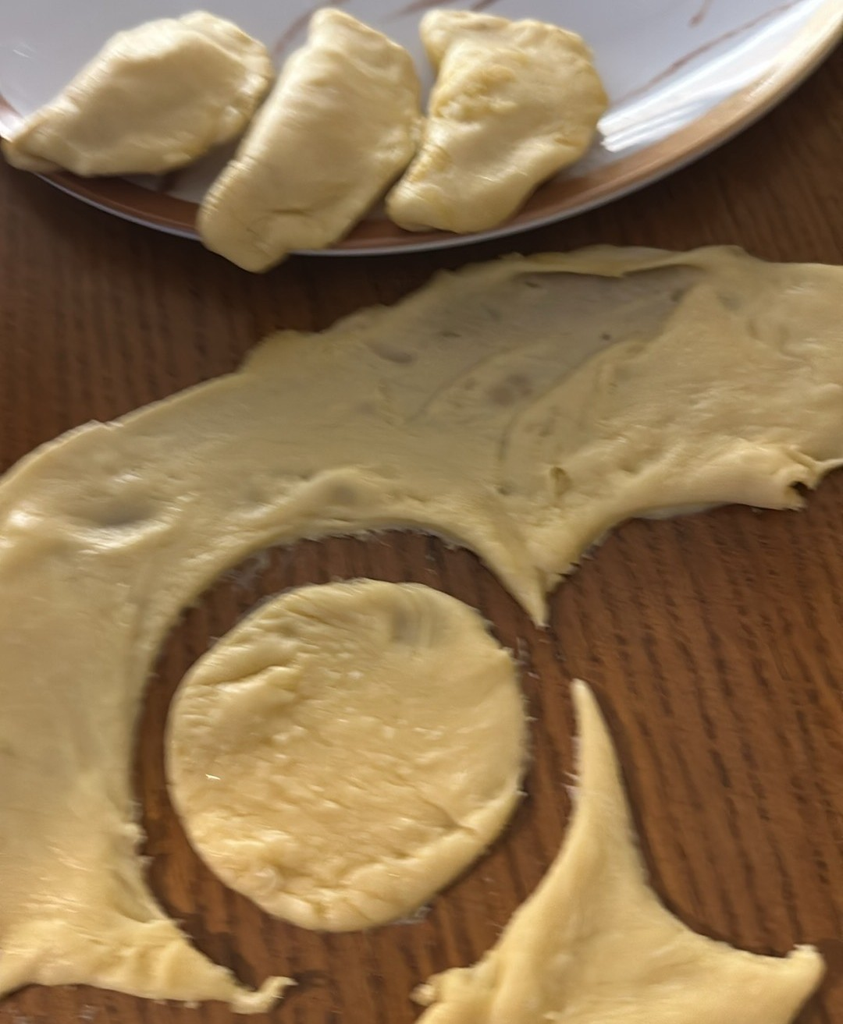
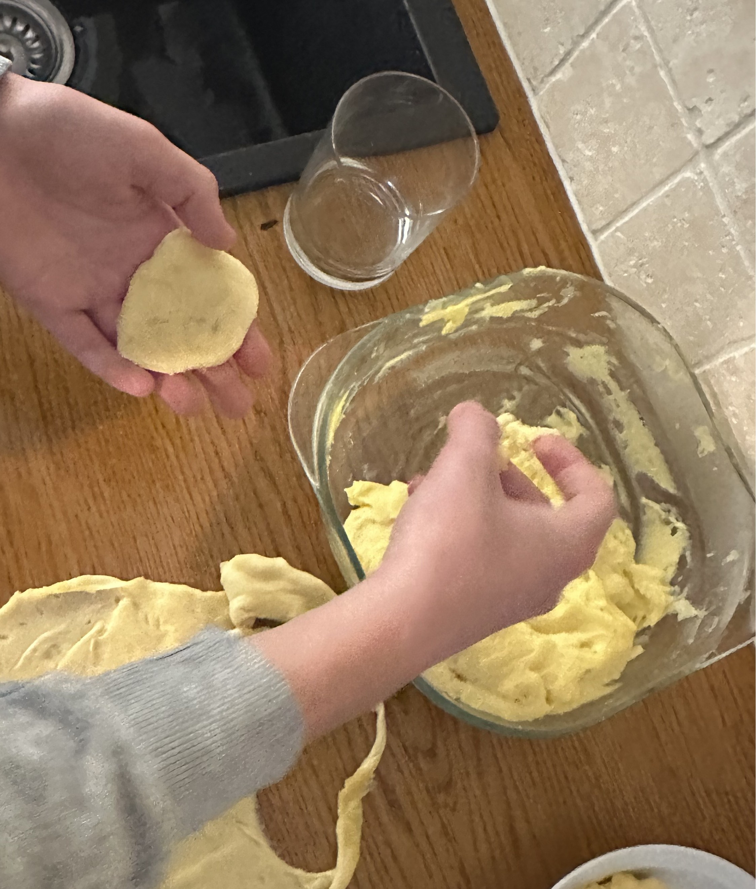
NACIONALINIAI PATIEKALAI
ROJUS R.
PRANAS G.
ARNAS K.

Slide 19
EKSKURSIJA
https://vug.maps.arcgis.com/apps/mapviewer/index.html?webmap=79f10dfc9ef847f6bbcc94cceffce7b8

Slide 20

KALENDORIUS

Slide 21
MATEMATINIAI UŽDAVINIAI
PROPORCIJŲ UŽDAVINYS
Lenkijoje yra du miestai: Gdanskas ir Poznanė. Gdanske gyvena 470,907 žmonės, iš kurių 18% yra studentai. Poznanėje gyvena 546,859 žmonės, iš kurių 22% yra studentai. Lenkijos vyriausybė skiria 9,600,000 eurų stipendijoms, kurios turi būti paskirstytos studentams proporcingai jų skaičiui kiekviename mieste.
Kiek studentų yra kiekviename mieste?
Kokia yra studentų proporcija tarp Gdansko ir Poznanės?
Kaip turėtų būti paskirstyti 9,600,000 eurų, kad kiekvienam studentui tektų vienoda suma?
Kiek eurų vidutiniškai atiteks vienam studentui
JOKŪBAS B. LUKA L.

Slide 22
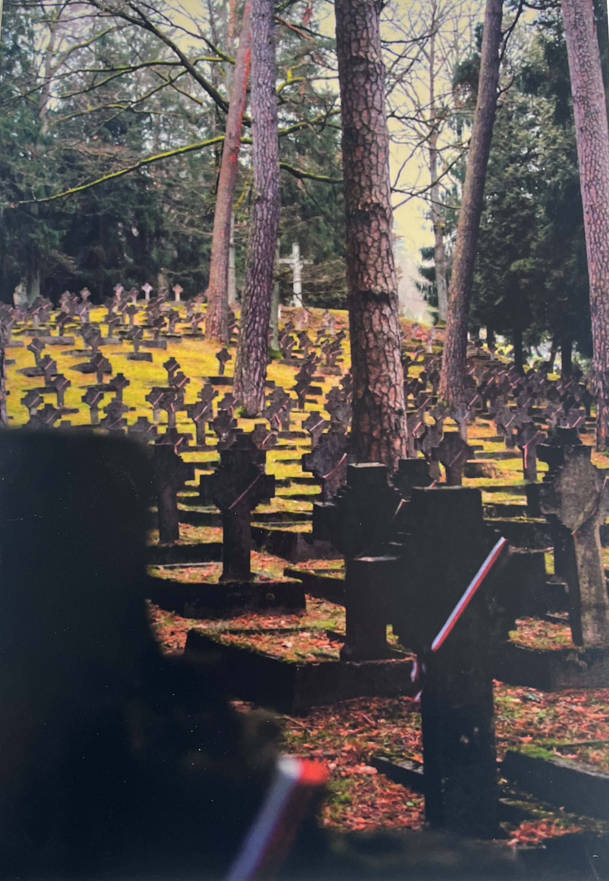
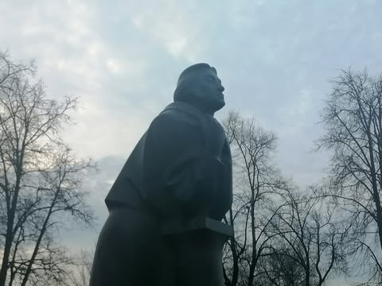
NUOTRAUKA
MARIUS VANDSOE
EMILIJA GONČAROVA
DOMINYKA INČIRAUSKAITĖ

Slide 23
FILMUKAS

Slide 24
IŠVADOS
1. Lietuvos lenkai labaisiai paplite pietryčių Lietuvoje.
2. Lenkų bendruomenė Lietuvoje susiduria su ekonominiais ir socialiniais iššūkiais.
3. Lietuvos lenkai turi kelis atstovus politikoje.
4. Gausiausiai į Lietuvą lenkai atvyko XIV amžiuje.
5. Lietuvos lenkai turi nemažai Lietuvą garsinančių žmonių.

Slide 25
ŠALTINIAI
https://tmde.lrv.lt/lt/tautiniu-mazumu-kulturos-centrai-ir-tautines-bendrijos/tautiniu-mazumu-organizacijos/lenkai/
https://www.istorija.lt/data/public/uploads/2020/09/lietuvos-etnologija-1221-10-kiti-straipsniai-other-articles-darius-daukc5a1as-lietuvos-lenkai-p.-167-194.pdf
https://www.europarl.europa.eu/meetdocs/2014_2019/plmrep/COMMITTEES/PETI/LT/2017/05-03/1123902LT.pdf

